Slide 1



Chào mừng các con đến với tiết
TIẾNG VIỆT 1
Bài 59: ang – ăng - âng

Slide 2
KHỞI ĐỘNG

Slide 3









4
Bữa Trưa Của Thỏ
3
5
1
2

Slide 4



Con hãy đọc:
sách vở, chênh chếch

Slide 5
Con hãy đọc:
chênh lệch, vở kịch

Slide 6
Con hãy đọc:
tờ lịch, sạch sẽ

Slide 7
Con hãy đọc:
Ếch cốm
Có một hôm ếch cốm
Tinh nghịch nấp bờ ao
Mải rình bắt cào cào
Quên sách bên bờ cỏ.
Tới lớp cô hỏi nhỏ:
- Sách đâu ếch học bài?
Cậu gãi đầu, gãi tai:
- Thưa cô, em xin lỗi.

Slide 8
3
4
5
1
2

Slide 9

TIẾNG VIỆT 1
BÀI 59:
ang - ăng - âng

Slide 10


Slide 11

âng
ăng
ang
ăng
Vầng trăng sáng lấp ló sau rặng tre.

Slide 12


Slide 13
ang
ăng
âng
s | ang
sáng
làng rạng sáng
bằng rặng vẳng
hẫng tầng vâng

Slide 14

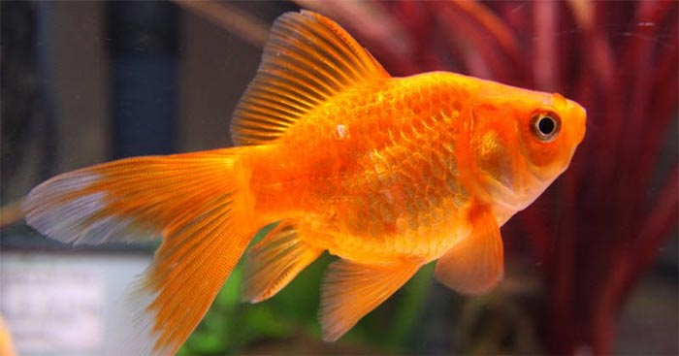
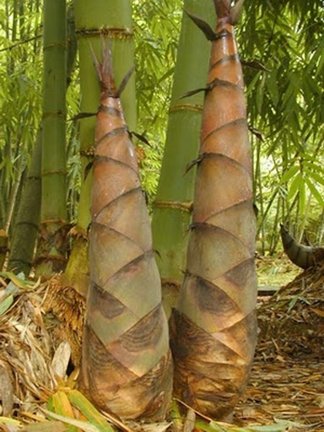
cá vàng
ang
măng tre
ăng
âng
nhà tầng

Slide 15

ang
ăng
âng
s | ang
sáng
làng rạng sáng
bằng rặng vẳng
hẫng tầng vâng

Slide 16
Thư giãn

Slide 17


Slide 18
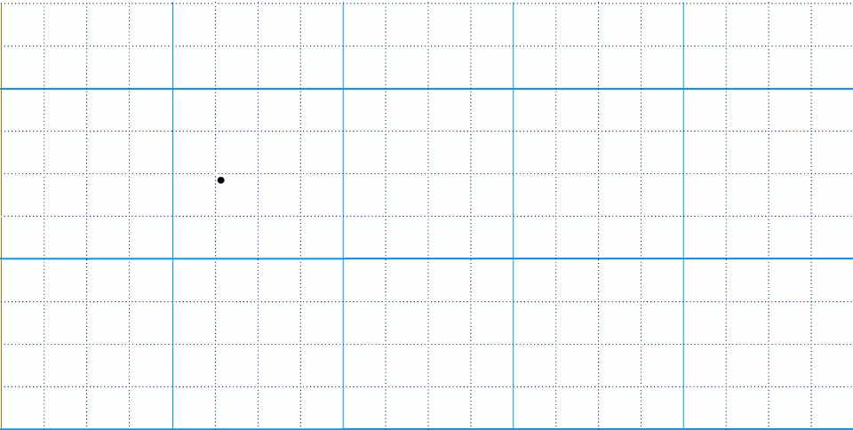

Slide 19
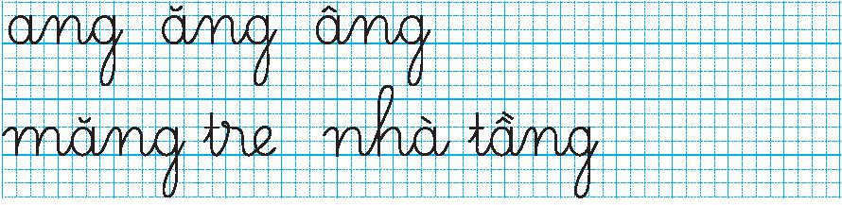

Slide 20
Thư giãn

Slide 21


Slide 22
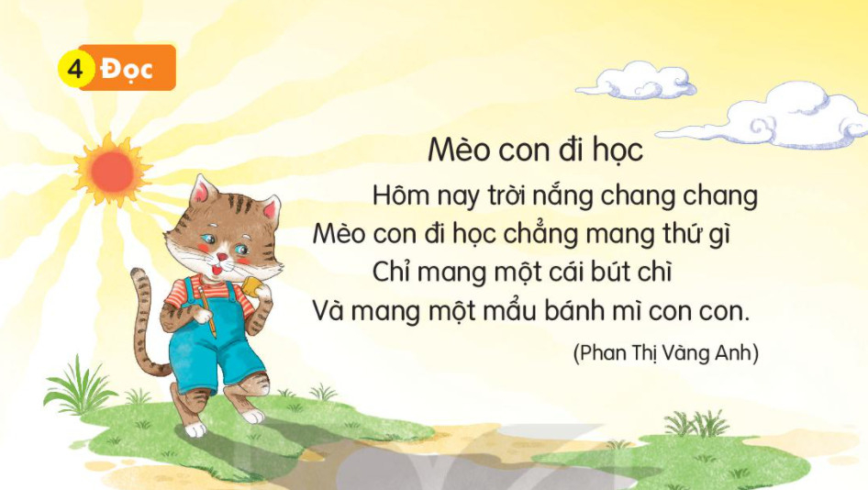

Slide 23


Slide 24
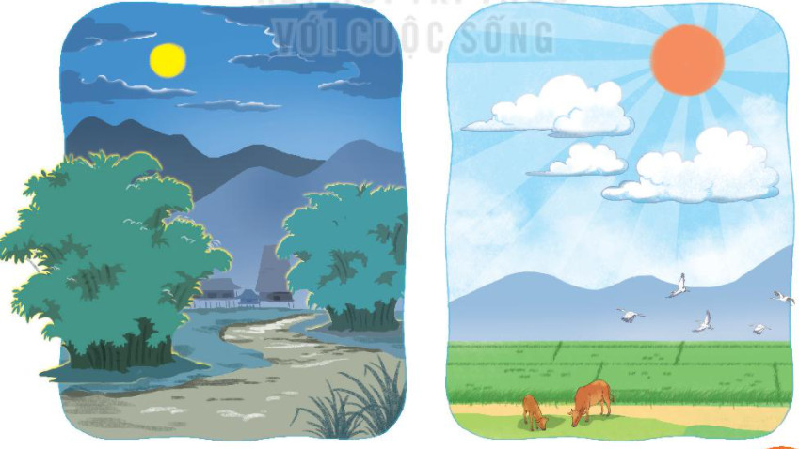
Mặt trăng và mặt trời

Slide 25

CỦNG CỐ
BÀI HỌC

